Slide 1

Prava pacijenata

Slide 2
Ljudska prava transponirana u polje medicine i
zdravstvene zaštite
temelje se na doktrini ljudskih prava koja obuhvaćaju: pravo na život, slobodu, poštivanje ljudskog dostojanstva, pravo na tjelesni i psihički integritet, pravo na privatnost
Pravo na zdravlje
Pravo na zdravstvenu zaštitu
Prava pacijenata

Slide 3
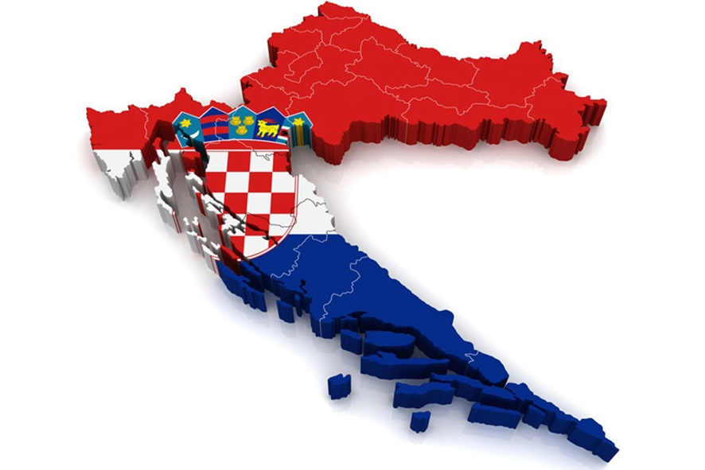

Zakon o zaštiti prava pacijenata, 2004.

Slide 4

Osnovna prava pacijenta
1. Pravo na suodlučivanje
- pravo na obaviještenost
- pravo na prihvaćanje, odnosno odbijanje medicinskoga postupka ili
zahvata
2. Pravo na povjerljivost
3. Pravo na privatnost
4. Pravo na održavanje osobnih kontakata
5. Pravo na samovoljno napuštanje zdravstvene ustanove
6. Pravo na pristup medicinskoj dokumentaciji
7. Pravo na zaštitu kod sudjelovanja u kliničkim ispitivanjima
8. Pravo na naknadu štete

Slide 5
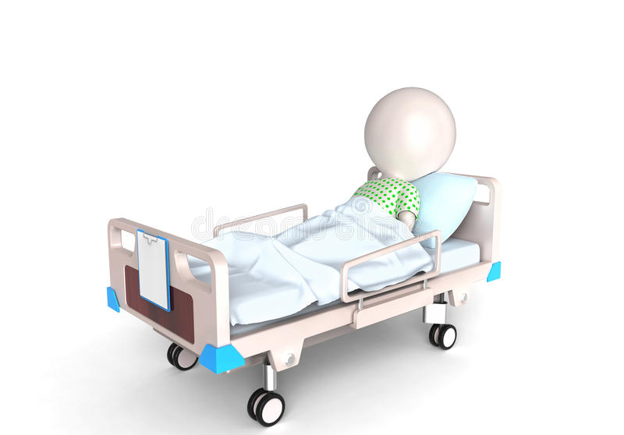
Tko je pacijent?
Članak 1. definira pojam pacijenta
Svaka osoba = bolesna ili zdrava
koja zatraži ili kojoj se pruža određena mjera ili usluga zdravstvene zaštite u cilju očuvanja i unaprjeđenja zdravlja, sprječavanja bolesti, liječenja ili zdravstvene njege i rehabilitacije

Slide 6

Članak 2.
Svaki pacijent ima pravo na jednaku kvalitetu i kontinuiranu zdravstvenu zaštitu primjerenu njegovom zdravstvenom stanju

Slide 7

Članak 4.
Članak 3. Načela zaštite prava pacijenta
Zaštita prava pacijenata u Republici Hrvatskoj provodi se na načelima humanosti i dostupnosti
Načelo humanosti zaštite prava pacijenata ostvaruje se:
poštivanjem pacijenta kao ljudskog bića
osiguravanjem prava na fizički i mentalni integritet pacijenata
poštivanjem privatnosti te moralnih i vjerskih uvjerenja

Slide 8

Članak 5.
Načelo dostupnosti:
Podrazumijeva jednaku mogućnost zaštite prava svih pacijenata na području Republike Hrvatske

Slide 9
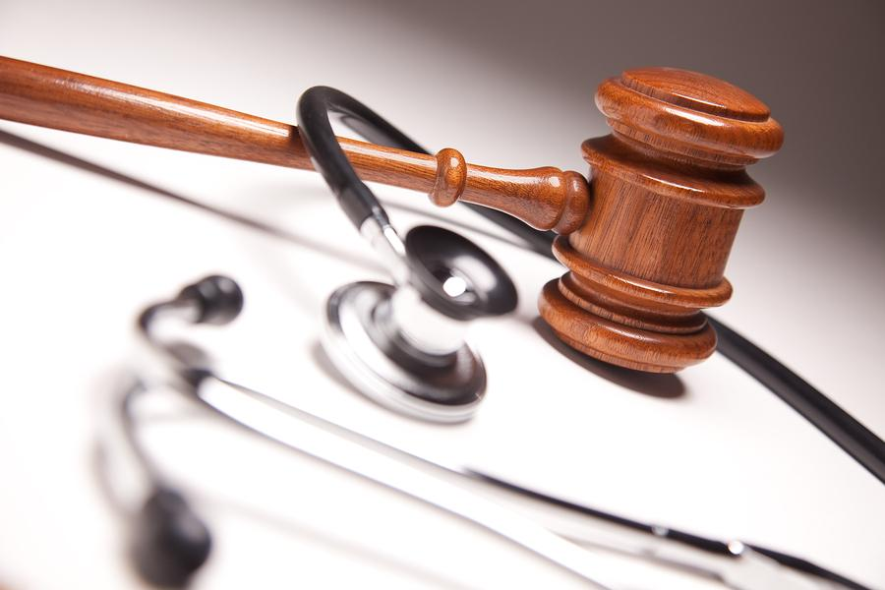
Članak 6. pravo na suodlučivanje obuhvaća pravo pacijenta na:
1. Pravo pacijenta na obaviještenost.
2. Pravo pacijenta na prihvaćanje ili odbijanje pojedinog dijagnostičkog, odnosno terapijskog postupka.

Slide 10
Članak 8. pravo na obavještenost
Pacijent ima pravo na potpunu obaviještenost o:
– svome zdravstvenom stanju, uključujući medicinsku procjenu rezultata i ishoda određenoga dijagnostičkog ili terapijskog postupka
– preporučenim pregledima i zahvatima te mogućim prednostima i rizicima obavljanja ili neobavljanja preporučenih pregleda i zahvata
– svome pravu na odlučivanje o preporučenim pregledima ili zahvatima
– tijeku postupaka prilikom pružanja zdravstvene zaštite,
– preporučenom načinu života
– pravima iz zdravstvenoga osiguranja i postupcima za ostvarivanje tih prava
PACIJENT IMA PRAVO DOBITI OBAVIJEST NA NAČIN KOJI MU JE RAZUMLJIV S OBZIROM NA DOB, OBRAZOVANJE I MENTALNE SPOSOBNOSTI

Slide 11

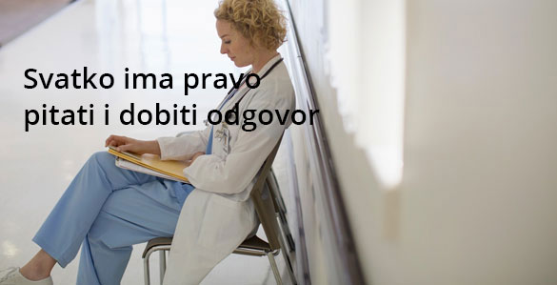
Članak 10.
Pacijent ima uvijek pravo tražiti drugo stručno mišljenje o svome zdravstvenom stanju
Članak 10.
Nakon svakog pregleda i zahvata, pacijent ima pravo na obavještenost o uspjehu, odnosno neuspjehu i rezultatu pregleda ili zahvata

Slide 12
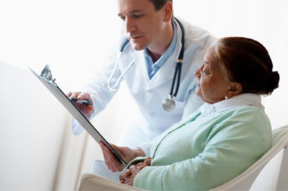
Članak 15.
Pacijent se ne smije odreći prava na obaviještenost u slučajevima u kojima mora biti svjestan prirode svoje bolesti, kako ne bi ugrozio zdravlje drugih
Pacijent ima pravo biti obaviješten čak i u slučajevima kad njegov pristanak nije uvjet započinjanja terapije(u hitnim slučajevima).

Slide 13
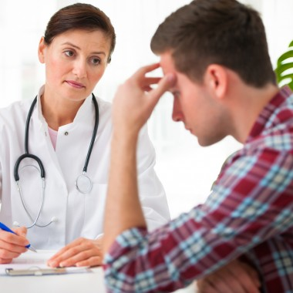
Članak 16.
Pacijent ima pravo prihvatiti ili odbiti pojedini dijagnostički, odnosno terapijski postupak osim u slučaju neodgodive medicinske intervencije čije bi nepoduzimanje ugrozilo život i zdravlje pacijenata ili izazvalo trajno oštečenje njegovoga zdravlja.
Prihvaćanje pojedinog dijagnostičkog ili terapijskog postupka pacijent izražava potpisivanjem suglasnosti

Slide 14

Članak 19.
Za znanstveno istraživanje nad pacijentom ili uključivanje pacijenta u medicinsku nastavu nužan je pristanak obaviještenog pacijenta

Slide 15

Članak 25.
Pacijent ima pravo na povjerljivost o njegovom zdravstvenom stanju sukladno s propisima o čuvanju profesionalne tajne i zaštite osobnih podataka.
Pacijent ima pravo dati usmenu ili pisanu izjavu o osobama koje mogu biti obavještene o njegovom zdravstvenom stanju, može imenovati i osobe kojima zabranjuje davanje tih podataka

Slide 16
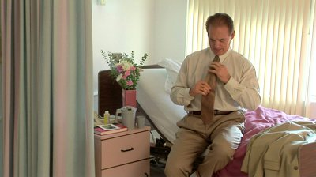
Članak 27.
Pacijent ima pravo samovoljno napustiti zdravstvenu ustanovu osim u slučajevima kada bi to štetilo njegovom zdravlju i zdravlju i sigurnosti drugih osoba.

Slide 17
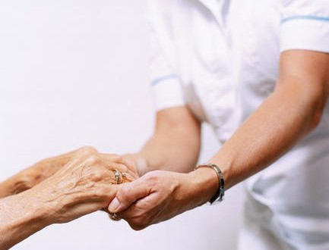
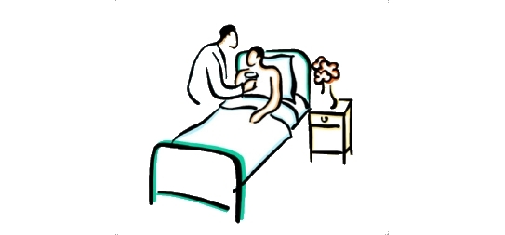
Članak 28. pravo na privatnost
Pri pregledu, odnosno liječenju, a naročito prilikom pružanja osobne njege pacijent ima pravo na uvjete koji osiguravaju privatnost

Slide 18


Članak 41.
Kaznene odredbe u iznosu od 10.000,00 do 50.00000 kuna kaznit će se za prekršaj zdravstvena ustanova ako:
1. Uskrati pacijentu pravo na obaviještavanje
2. Uskrati pacijentu pravo na podatak o imenu specijalizirane osobe koja mu pruža zdravstvenu zaštitu
3. Uskrati pacijentu pravo na prihvaćanje ili odbijanje pojedinog dijagnostičkog odnosno terapijskog postupka
4. Obavljanje zdravstvenog istraživanja nad pacijentom
5. Obavlja zahvat na ljudskom genomu
6. Uskrati uvid u medicinsku dokumentaciju
7. Povrijedi pravo na povjerljivost podataka
8. Povrijedi pravo na održavanje osobnih kontakata
9. Uskrati pravo na samovoljno napuštanje medicinskih ustanova

Slide 19
Problemi vezani u odnosu zdravstveni djelatnik-pacijent
nesavjesno liječenje
samovoljno liječenje
ne pružanje liječničke pomoći
nadriliječništvo
nepristajanje pacijenta na medicinsku intervenciju iz vjerskih pobuda
odgovornost za štete nastale uporabom medicinskih tehničkih uređaja
liječnička grešaka pri određivanju dijagnoze i terapije
neovlašteno otkrivanje profesionalne tajne

Slide 20
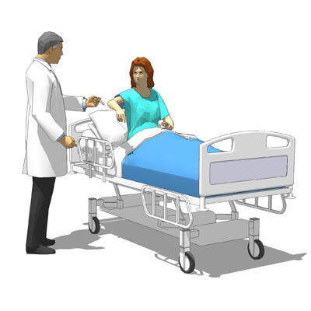
1. Pravo na suodlučivanje
pravo na obaviještenost
te prihvaćanje ili odbijanje pojedinog dijagnostičkog ili terapijskog postupka
2.
1.
  obaviještenost
pristanak

Slide 21

Pravo na suodlučivanje
Temelj za uspostavljanje povjerenja između liječnika i bolesnika
veći naglasak na partnerski odnos između liječnika i bolesnika, njihovu suradnju
uvažavanje pacijentove autonomije

Slide 22

a) pravo na obaviještenost - sadržaj informacija pacijentu što razumljivije objasniti što je važno za njega u svezi dijagnoze i postupka liječenja
načinu života
ZDRAVSTVENOM STANJU
tijeku postupaka
prednostima i rizicima
zamjenom postupaka
pregledima i zahvatima
procjeni rezultata i ishoda

Slide 23



Pacijent treba dobiti obavijesti na način koji mu je razumljiv s obzirom na:
1. dob
2. obrazovanje
3. mentalne sposobnosti

Slide 24

Informirani pristanak je dijalog- dvostrana komunikacija
Informativni pristanak PROCES – kroz koji potpuno informirani pacijent
sudjeluje u ODLUČIVANJU –
daje pristanak
da li će izabrati
tretman, operaciju ili dijagnostički postupak

Slide 25

b) pravo prihvaćanja ili odbijanja
Pacijent ima pravo prihvatiti ili odbiti pojedini dijagnostički, odnosno terapijski postupak!
Osim u slučaju neodgodive medicinske intervencije čije bi nepoduzimanje:
1. ugrozilo život
2. zdravlje pacijenta
3. izazvalo trajna oštećenja njegovoga zdravlja
U takvim situacijama izbor intervencije pripada liječniku

Slide 26

2. Pravo na povjerljivost podataka
Povjerljivost -
način postupanja sa osobnim podacima pacijenata
koji se prikupljaju u specifične svrhe, njihovo čuvanje i korištenje

Slide 27
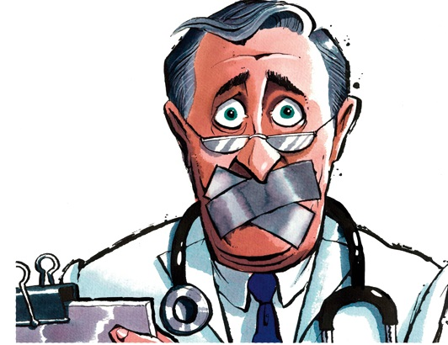
Pravo na povjerljivost podataka
Dijagnoza
Zdravstveno stanje
Boravak u zdravstvenoj ustanovi
Pod povjerljivim podacima podrazumijeva se:

Slide 28

Pravo na povjerljivost podataka
zdravstveni djelatnik dužan je čuvati podatke o pacijentu – svi podaci o zdravstvenom stanju pacijenta su profesionalna tajna
može ih otkriti drugima samo ako to pacijent dopusti ili
ako to zatraži sud

Slide 29
3. Pravo na privatnost
Privatnost
Predstavlja potrebu čovjeka da bude zaštićen, privatan
on i njegovo tijelo
od pogleda svih onih kojima on nije dopustio da ga gledaju

Slide 30
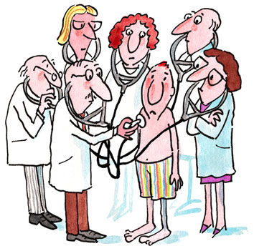
Pravo na privatnost
pri pregledu /odnosno liječenju
prilikom pružanja osobne njege
pacijent ima pravo na uvjete koji osiguravaju privatnost

Slide 31
Oblici neuvažavanja privatnosti pacijenta
Pratnja pacijenta s odjela na odjel bez prikladne odjeće
Pregledi bez zaštitnog paravana
Dodiri tijela bez objašnjenja zašto su potrebni
Razgovor o bolesti i stanju tijela pred trećom osobom

Slide 32
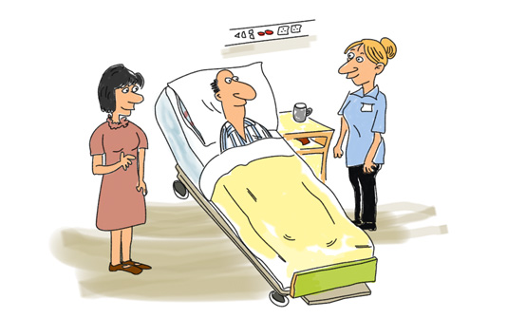
4. Pravo na održavanje osobnih kontakata
pacijent ima pravo odlučiti tko ga može ili ne može posjetiti tijekom njegova boravka u zdravstvenoj ustanovi

Slide 33

5. Pravo na pristup medicinskoj dokumentaciji
u svakom trenutku pacijent mora imati uvid u svoju medicinsku dokumentaciju

Slide 34
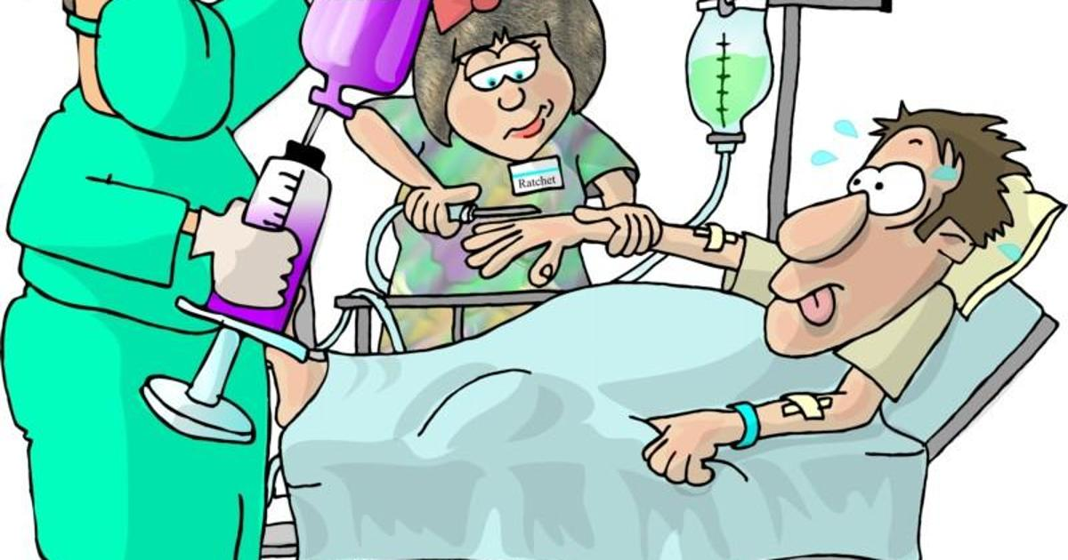
6. Pravo na zaštitu pri sudjelovanju u kliničkim ispitivanjima
pacijent može u svakom trenutku odbiti sudjelovanje u istraživanju bez posljedica

Slide 35
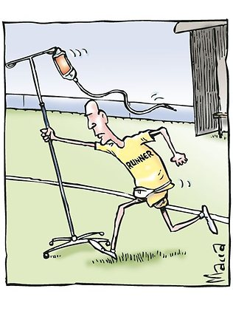
7. Pravo na samovoljno napuštanje zdravstvene ustanove
pacijent ima pravo samovoljno napustiti ustanovu, osim u slučajevima propisanim posebnim zakonom

Slide 36

8. Pravo na naknadu štete
u slučaju propusta od strane liječnika ili drugog zdravstvenog djelatnika pacijent ima pravo na naknadu štete

Slide 37
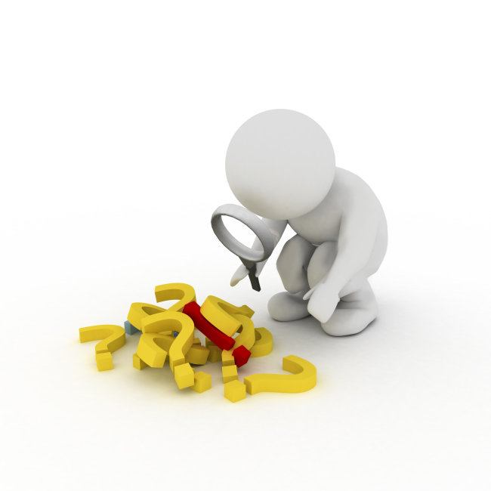
Primjeri

Slide 38
Marko (68), umirovljenik, dijagnosticiran mu je karcinom prostate i hospitaliziran je zbog daljnje obrade i planiranja liječenja.
Liječnici mu nose informirani pristanak koji mora ispuniti prije operativnog zahvata.
Kada ga je zabrinuto upitao je li operacija baš nužna i obavijesti kako nije znao da će morati na operaciju, govore mu da je operativni zahvat apsolutan nužan i da ne znaju što je on mislio, kako bi se drukčije to riješilo.
Govore mu da je obrazac samo formalnost i mole da požuri s potpisivanjem jer imaju i druge pacijente. Kada ih je upitao o kakvoj se točno operaciji radi govore mu da se ništa ne brini jer je u dobrim rukama, a detalje i tako ne bi bio u mogućnosti shvatiti.
Preporučuju mu da o svemu popriča s kćerkom kada dođe u posjetu, iako je dan prije rekao kako ne želi da je ona posjećuje jer su u lošim odnosima i poslije posjete se uvijek uzruja.

Slide 39
Koja su sve prava povrijeđena?
  pravo na suodlučivanje
  pravo na održavanje osobnih kontakata
Koja bi bila adekvatna reakcija?
  informirati pacijenta o preporučenoj terapiji
  dopustiti pacijentu da odluči odgovara li mu predloženi način liječenja, te izložiti alternative
  dati vremena da se informirani pristanak pročita
  poštovati želje pacijenta vezane uz posjete

Slide 40
Liječnik nakon izlaska iz sobe odlučuje nazvati kolegu i konzultirati se.
Na hodniku vadi mobitel i hodajući prema liječničkoj sobi kolegi izlaže slučaj. Kolega pristaje doći i pregledati gospođu Šteficu.
Liječnik konzultant dolazi u sobu nakon 30 minuta, u vrijeme posjeta. Predstavlja se pacijentici i obavještava je da će provesti fizikalni pregled.
Moli pacijenticu da skine majicu i grudnjak kako bi mogao palpirati dojku i limfne čvorove.
Usprkos vidljivoj nelagodi zbog istovremene posjete drugoj bolesnici, pacijentica posluša liječnika koji vrši pregled.
Nakon pregleda i analize medicinske dokumentacije, liječnik potvrđuje kolegino stajalište i bodri pacijenticu.

Slide 41
Koja su sve prava povrijeđena?
  pravo na povjerljivost
  pravo na privatnost
Koja bi bila adekvatna reakcija?
  razgovor o pacijentici voditi u privatnoj prostoriji
  osigurati privatnost prilikom fizikalnog pregleda pacijentice

Slide 42
Usprkos konzultaciji s drugim liječnikom pacijentica se ne osjeća sigurno i informirano.
Razmišlja o traženju drugog mišljenja, izvan bolnice.
Kako joj taj dan u posjetu dolazi sin, s njim razgovara o mogućnosti traženja drugog mišljenja kod onkologa iz druge bolnice koji je obiteljski prijatelj.
Dogovaraju se kako će zatražiti ispis medicinske dokumentacije s kojom će sin otići na konzultaciju kod prijatelja.
Njihov zahtjev se nakon ispunjavanja potrebne papirologije ubrzo realizira, o njihovom trošku.
Već idući dan sin dolazi u posjetu s prijateljem koji gospođi detaljno i prilagođeno objašnjava cijelu proceduru i eventualne rizike i komplikacije, kao i njihovu vjerojatnost.
Nakon toga gospođa mu postavlja pitanja na koja odgovara. Gospođa Štefica se odlučuje za operaciju.

Slide 43
Koja su sve prava ispoštovana?
  pravo na pristup medicinskoj dokumentaciji
Što smo naučili?
  pacijentica bi mnogo ranije pristala na operaciju i radila puno manje “problema” medicinskom osoblju da joj je netko na početku objasnio postupak

Slide 44
U istoj sobi s gospođom Šteficom nalazi se 56-godišnja gospođa Jelić koja je cijeli boravak u bolnici izrazito agresivna i neugodna, ne samo prema osoblju već i prema drugim pacijentima.
Navečer dolazi liječnica kako bi gospođi Jelić dala infuziju, na što ju ova počinje udarati i vrijeđati, te fizički priječiti u nastojanjima.
Liječnica zaključuje kako se ne radi o hitnom stanju, te na neko vrijeme u dogovoru sa sestrom odustaje od davanja infuzije.
Gospođa Štefica negoduje jer misli da je njihova obveza bila naći pomoć i dati pacijentici, bez obzira na njeno stanje, potreban lijek.

Slide 45
Je li gospođa Štefica u pravu?
  NE!!
  zakon o liječništvu, čl. 18: “Liječnik može odbiti pružanje liječničke pomoći osobi koja mu prijeti ili je prema njemu, odnosno drugim zdravstvenim radnicima fizički agresivna, osim u hitnim stanjima”

Slide 46
Marija, učenica medicinske škole, uputama setre dolazi u sobu gdje leži gospođa Tatjana dan prije planiranog operativnog zahvata i pitaju je bi li mogli uzeti njenu sestrinsku anamnezu i izvaditi krv za preporučene pretrage.
Gospođa im govori kako nije raspoložena za razgovor, te ih moli da nađu nekog drugog, a za vađenje krvi traži odjelnu sestru.
Učenica Marija ju upozorava kako se liječi u KBC-u i kako je pacijentica dužna omogućiti edukaciju učenika.
Gospođa Tatjana se ispričava, objašnjava da je zabrinuta zbog sutrašnje operacije jer joj je prije 5 godina sestra umrla za vrijeme operativnog zahvata, te pristaje surađivati sa učenicima.

Slide 47
Jesu li studenti ispravno postupili?
  NE
  zakon o zdravstvenoj zaštiti, čl. 22: “Odbijanje liječenja od strane studenata i odbijanje svih drugih intervencija koje bi samostalno obavljali zdravstveni radnici prije položenog stručnog ispita i i ishođenog odobrenja za samostalan rad”
Što smo novo saznali?
  pacijentica je posebno osjetljiva na sve povezano s operativnim zahvatom zbog sestrine smrti

Slide 48
Postupak prijave i postupanja kod povrede prava pacijenata
Pacijent + pritužba u pisanom obliku
Povreda prava pacijenta
Županijsko povjerenstvo
Obavijest o mjerama poduzetim povodom pritužbe kroz 15 dana (pacijentu)
Ovlaštena inspekcija (KOMORA)
Nadzor nad radom zdravstvenih djelatnika
Uvid u način ostvarivanja prava pacijenata u zdravstvenoj ustanovi
Izvješće o učinjenom uvidu
Izvješćuju županijsko povjerenstvo o poduzetim radnjama kroz 30 dana
U roku od 8 dana obavještava ovlaštenu inspekciju
Ako je počinjeno kazneno djelo – podnosi se kaznena prijava i obavještava Povjerenstvo

Slide 49
Uz pojedino pravo pacijenta formuliraj konkretnu dužnost zdravstvenih djelatnika:
PRAVO PACIJENTA | DUŽNOST SESTRE/TEHNIČARA
Pravo na medicinsku njegu dobre kvalitete
Pravo na slobodnu odluku
Pravo na samoodređenje
Pravo na informaciju
Pravo na povjerljivost
Pravo na zdravstvenu edukaciju
Pravo na dostojanstvo
Pravo na religioznu pomoć

Slide 50
PONAVLJANJE
TOČNO/NETOČNO
Pacijent je svaka bolesna osoba koja traži zdravstvenu zaštitu
Pravo pacijenta na suodlučivanje uvijek se mora poštivati
Podatci o pacijentu smiju se otkriti ako pacijent da suglasnost ili to zatraži sud
Fotografije s pacijentima se smiju objavljivati na privatnim profilima društvenih mreža
Prilikom pregleda i osobne njege, uvijek treba poštivati intimu pacijenata
Pacijent nema pravo samovoljno napustiti ustanovu

